Slide 1
Актуальные вопросы развития нормативного правового регулирования в сфере недропользования
(твердые полезные ископаемые)
Никишин Д.Л.
к.ю.н., заместитель директора ФГКУ «Росгеолэкспертиза»

Slide 2
ТЕКУЩЕЕ СОСТОЯНИЕ ЦИФРОВОЙ ТРАНСФОРМАЦИИ В СФЕРЕ ГОСУДАРСТВЕННОГО УПРАВЛЕНИЯ ФОНДОМ НЕДР
1. Электронный формат предоставления государственных услуг
Новые принципы предоставления государственных услуг
(Федеральный закон от 27.07.2010 № 210-ФЗ «Об организации предоставления государственных и муниципальных услуг» с изм., внесенными Федеральным законом от 30.12.2020 № 509-ФЗ)
В 2020-2021 гг. вступили в силу новые Административные регламенты, благодаря которым у пользователей недр появилась возможность подавать заявления и получать решения в электронном виде:
АР по выдаче заключений об отсутствии полезных ископаемых в недрах под участком предстоящей застройки и разрешений на застройку земельных участков, которые расположены за границами населенных пунктов и находятся на площадях залегания полезных ископаемых, а также на размещение за границами населенных пунктов в местах залегания полезных ископаемых подземных сооружений в пределах горного отвода (приказ Роснедр от 22.04.2020 № 161)
АР по выдаче разрешений на строительство объекта капитального строительства, строительство или реконструкция которого осуществляется на земельном участке, предоставленном пользователю недр и необходимом для ведения работ, связанных с пользованием недрами (приказ Роснедр от 14.11.2019 № 488)
АР по выдаче разрешений на ввод в эксплуатацию объекта капитального строительства, разрешение на строительство которого было выдано Федеральным агентством по недропользованию (приказ Роснедр от 10.12.2019 № 530)
ПРОАКТИВНОСТЬ
подготовка к предоставлению услуги до фактического обращения заявителя
РЕЕСТРОВАЯ МОДЕЛЬ
приоритет записей в юридически значимых электронных реестрах над бумажными документами
ПЕРЕВОД БУМАЖНЫХ АДМИНИСТРАТИВНЫХ РЕГЛАМЕНТОВ В ЦИФРОВУЮ ФОРМУ
СРОК ВНЕДРЕНИЯ НОВАЦИЙ - ДО 01.01.2023

Slide 3
ТЕКУЩЕЕ СОСТОЯНИЕ ЦИФРОВОЙ ТРАНСФОРМАЦИИ В СФЕРЕ ГОСУДАРСТВЕННОГО УПРАВЛЕНИЯ ФОНДОМ НЕДР
2. Применимость «реестровой модели» лицензирования в сфере недропользования
По смыслу ФЗ от 4 мая 2011 года № 99-ФЗ «О лицензировании отдельных видов деятельности»*
По смыслу Закона РФ от 21.02.1992 № 2395-1 «О недрах» (ст. 28)
РЕЕСТР
РЕЕСТР
ЛИЦЕНЗИЯ
ЛИЦЕНЗИЯ
ЛИЦЕНЗИЯ НА ПОЛЬЗОВАНИЕ НЕДРАМИ
НЕ ОТНОСИТСЯ К ЛИЦЕНЗИЯМ ПО ЗАКОНУ № 99-ФЗ И К НЕЙ НЕ ПРИМЕНЯЮТСЯ ПОЛОЖЕНИЯ О «РЕЕСТРОВОЙ МОДЕЛЕ»
*с учетом правок, внесенных ФЗ от 27.12.2019 № 478-ФЗ «О внесении изменений в отдельные законодательные акты Российской Федерации в части внедрения реестровой модели предоставления государственных услуг по лицензированию отдельных видов деятельности»

Slide 4
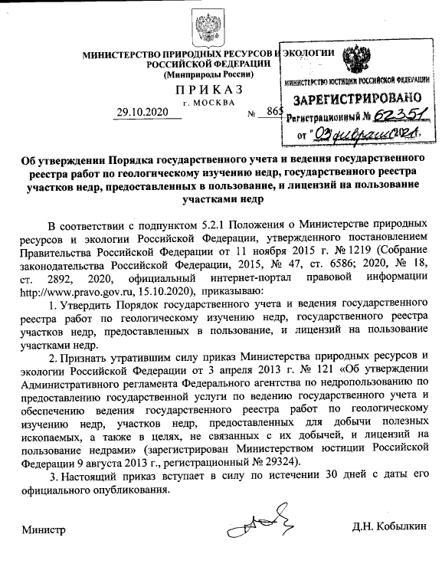
ТЕКУЩЕЕ СОСТОЯНИЕ ЦИФРОВОЙ ТРАНСФОРМАЦИИ В СФЕРЕ ГОСУДАРСТВЕННОГО УПРАВЛЕНИЯ ФОНДОМ НЕДР
3. Электронный способ ведения государственного реестра работ по геологическому изучению недр, государственного реестра участков недр, предоставленных в пользование, и лицензий на пользование недрами с использованием информационных систем Роснедр
СОГЛАСНО НОВОМУ ПОРЯДКУ (приказ МПР от 29.10.2020 № 865):
государственный реестр работ ведется в электронном виде на платформе ФГИС «СИБД»
2) государственный реестр участков недр и лицензий ведется в электронном виде на платформе ФГИС «АСЛН»
3) сведения, содержащиеся в реестре работ и реестре участков недр, являются открытыми и общедоступными
4) взаимодействие между Роснедрами и ФГКУ «Росгеолэкспертиза», ФГБУ «Росгеолфонд» по ведению реестра осуществляется в электронном виде
Федеральным законом от 30.04.2021 № 123-ФЗ («О единой терминологии») предусмотрено преобразование Государственного реестра участков недр в единую регистрационную систему лицензий

Slide 5
НАПРАВЛЕНИЯ РАЗВИТИЯ ЦИФРОВОЙ ТРАНСФОРМАЦИИ В СФЕРЕ ГОСУДАРСТВЕННОГО УПРАВЛЕНИЯ ФОНДОМ НЕДР
4. Проведение аукционов на право пользования недрами в электронной форме
утверждение Порядка проведения аукционов на право пользования участками недр федерального значения, участками недр местного значения, а также участками недр, не отнесенными к участкам недр федерального или местного значения, в электронной форме определение электронной площадки для проведения аукционов закрепление нормы об отказе в приеме заявок на участие в аукционе в случае наличия в реестре недобросовестных участников аукционов на право пользования участками недр сведений о заявителе, об учредителях заявителя, о членах коллегиальных исполнительных органов заявителя, лицах, исполняющих функции единоличного исполнительного органа заявителя установление Порядка ведения реестра недобросовестных участников аукционов
ПРЕИМУЩЕСТВА:
ПРОЗРАЧНОСТЬ И ОТКРЫТОСТЬ
ЧЕСТНАЯ КОНКУРЕНЦИЯ
ДИСТАНЦИОННОСТЬ
ЭКОНОМИЯ ВРЕМЕНИ,ТРУДОЗАТРАТ
ПРОРАБАТЫВАЕТСЯ: правовой механизм и технология «длящегося допуска» к участию в аукционах в электронной форме:
однократная подача документов, подтверждающих наличие квалифицированных специалистов, необходимых финансовых и технических средств для эффективного и безопасного проведения работ, которые учитываются при рассмотрении заявок на участие в аукционах в течение определенного периода времени
Федеральный закон от 30.04.2021 № 123-ФЗ «О внесении изменений в Закон Российской Федерации «О недрах», статью 1 Федерального закона «О лицензировании отдельных видов деятельности«» и признании утратившими силу Постановления Верховного Совета Российской Федерации «О порядке введения в действие Положения о порядке лицензирования пользования недрами» и отдельных положений законодательных актов Российской Федерации»

Slide 6
ТЕКУЩЕЕ СОСТОЯНИЕ ЦИФРОВОЙ ТРАНСФОРМАЦИИ В СФЕРЕ ГОСУДАРСТВЕННОГО УПРАВЛЕНИЯ ФОНДОМ НЕДР
5. Экспертиза проектов геологического изучения недр
Статистика подачи заявок на проведение экспертизы проектов ГИН в 2020 г.
ПРЕИМУЩЕСТВА:
С 25 марта 2020 г.
реализована возможность подачи заявок на экспертизу проектов ГИН через «Личный кабинет недропользователя» https://lk.rosnedra.gov.ru
ОТСУТСТВИЕ временных и финансовых ЗАТРАТ на изготовление бумажной версии проекта ГИН, его пересылку
МИНИМИЗАЦИЯ ОШИБОК при подаче заявления за счет механизмов «контроля» за заполнением заявления
ИНФОРМИРОВАНИЕ В РЕЖИМЕ РЕАЛЬНОГО ВРЕМЕНИ о стадиях рассмотрения проекта
СОКРАЩЕНИЕ СРОКОВ получения экспертного заключения в виде электронного документа без задействования «бумажных» средств связи
АВТОМАТИЧЕСКОЕ ВКЛЮЧЕНИЕ информации о проектной документации на геологическое изучение недр во ФГИС «СИБД»
Всего
5386

Slide 7
ТЕКУЩЕЕ СОСТОЯНИЕ ЦИФРОВОЙ ТРАНСФОРМАЦИИ В СФЕРЕ ГОСУДАРСТВЕННОГО УПРАВЛЕНИЯ ФОНДОМ НЕДР
6. Электронный формат получения решений о согласовании проектной документации на выполнение работ, связанных с пользованием недрами, а также заключений государственной экспертизы запасов полезных ископаемых
Положение о подготовке, согласовании и утверждении технических проектов разработки месторождений полезных ископаемых и иной проектной документации (утв. постановлением Правительства РФ от 03.03.2010 № 118)
возможность подачи заявления для согласования проектной документации в электронном виде посредством использования официального сайта Роснедр в сети «Интернет»
решение в отношении согласования проектной документации предоставляется недропользователю исключительно в электронном виде
Постановление Правительства РФ от 23.09.2020 № 1522
возможность подачи недропользователем заявки на проведение государственной экспертизы в электронном виде посредством использования официального сайта Роснедр в сети «Интернет» или ФГИС «ЕПГУ»
заключение государственной экспертизы запасов полезных ископаемых предоставляется недропользователю исключительно в электронном виде
Положение о государственной экспертизе запасов полезных ископаемых и подземных вод, геологической информации о предоставляемых в пользование участках недр (утв. постановлением Правительства РФ от 11.02.2005 № 69)
+ утвержден новый Административный регламент Роснедр по предоставлению услуги по организации проведения государственной экспертизы запасов полезных ископаемых и подземных вод, геологической информации о предоставляемых в пользование участках недр (приказ Роснедр от 05.11.2020 № 485, вступает в силу после отмены приказа Минприроды России от 10.01.2018 № 4)

Slide 8
ТЕКУЩЕЕ СОСТОЯНИЕ ЦИФРОВОЙ ТРАНСФОРМАЦИИ В СФЕРЕ ГОСУДАРСТВЕННОГО УПРАВЛЕНИЯ ФОНДОМ НЕДР
7. Цифровой оборот геологической информации о недрах в рамках ФГИС «ЕФГИ»
1
В рамках ФГИС «ЕФГИ» аккумулируются сведения обо всей имеющейся в наличии первичной и интерпретированной геологической информации о недрах и об организациях, осуществляющих ее хранение
Роснедрами совместно с подведомственными учреждениями осуществляется оцифровка накопленной геологической информации о недрах
Внесены изменения в Правила использования геологической информации о недрах, обладателем которой является Российская Федерация, утв. постановлением ПРФ от 02.06.2016 № 492 (постановление ПРФ от 23.09.2020 №1522):
исключен «разрешительный» механизм по предоставлению геологической информации недрах неограниченного доступа и находящейся на хранении в системе фондов геологической информации
возможность электронной подачи заявок на предоставление геологической информации о недрах через ФГИС «ЕФГИ
2
Представление отчетности пользователей недр исключительно в электронном виде:
Внесены поправки в ч. 7 ст. 8 Федерального закона «Об официальном статистическом учете и системе государственной статистики в Российской Федерации» (ФЗ от 30.12.2020 № 500-ФЗ), предусматривающие, что государственная отчетность пользователей недр по формам федерального статистического наблюдения представляется в электронном виде
3

Slide 9
СПАСИБО!
115184, Москва, ул, Малая Ордынка, 34
Тел. 8 (495) 951-37-47, e-mail: rgexp@rgexp.ru
www.rgexp.ru

